Slide 1
CARNAVAL DE BARRANQUILLA S.A.S. CONCEPTO CARNAVAL 2024

Slide 2
ESTRATEGIA PARA EL CARNAVAL 2024
¿Qué es?
Una estrategia desde las voces de los diversos públicos de interés que acompañe los cambios y promueva un compromiso para el buen desarrollo del Carnaval 2024.
¿Cuál es su propósito?
Visibilizar el Carnaval como un proceso de construcción colectiva
Reconocer roles e importancia de todos para el buen desarrollo de la Fiesta
Promover el compromiso de entidades y personas para el Carnaval 2024
Impulsar el sentido de pertenencia por el Carnaval
YO
SOY
CARNAVAL
¿Cómo será?
Participación activa: través de actividades, juegos y retos con los diferentes audiencias del Carnaval.
Humana y cercana: mensajes con rostros y aportes que hacen el Carnaval de Barranquilla.
Ejemplos y testimonios: recorridos por sitios estratégicos de la ciudad recogiendo comportamientos cívicos y responsable durante los eventos masivos y de Carnaval.
Oportuna: entrega de información oportuna, capacitación y entrenamiento a los asistentes.
¿Cuándo inicia y finaliza?
La estrategia va de Agosto a Febrero
Comienza con la presentación de los resultados de las mesas y finaliza con la presentación de los resultados del Carnaval 2024

Slide 3
CRONOGRAMA Agosto Septiembre Octubre y noviembre Diciembre a Febrero
Sentido de pertenencia – Unidad
Diversidad y Patrimonio
Compromiso
Multisectorial
Comportamientos responsables
EJES DE MENSAJES
Redes sociales
Medios digitales
Eventos corporativos
Pauta digital
Colaboraciones en redes
Serie audiovisual digital
Activaciones en puntos de la ciudad
Eventos de ciudad
Eventos con públicos de interés
Retos digitales
Movimiento con público objetivo
Activaciones
Sitios de interés
Eventos masivos
Medios de comunicación
Pauta digital
Publicidad exterior
Cuñas de radio
Avisos de prensa
MEDIOS
INSIGTHS
SIMBOLO
VALORES AGREGADO
Historia y tradición
Somos un solo Carnaval
Celebrar la diversidad
Reconocer a los hacedores
Potenciar el orgullo
Fomentar el trabajo en equipo
Impacto social de la Fiesta
Crear sentimientos
Inspirar orgullo
Mostrar diversidad
Nuevos rostros de la Fiesta
Diversidad de roles
El valor humano
Cercanía y entusiasmo

Slide 4
TEMATICA PARA EL CARNAVAL 2024
Temática:
ORGULLO DE CIUDAD
PATRIMONIO DE LA HUMANIDAD.
Contexto:
En 2024 el mundo celebra los más importantes acontecimientos deportivos y culturales.
Barranquilla comenzará su año con el Carnaval 2024 del 10 al 13 de febrero.
A nivel de gobernanza el Carnaval estrenará el nuevo gobierno local.
El Carnaval 2024 tiene celebraciones históricas con legados populares de tradición creado por barranquilleros.
Sus líneas estratégicas son el resultado de los Diálogos de construcción colectiva con hacedores y sectores de ciudad.
La ciudad y hacedores tienen gran expectativa en su organización, seguridad y preservación que necesitan el aporte de todos.
Objetivos:
Conectarnos con los barranquilleros.
Promover el orgullo por el Carnaval y la ciudad.
Celebrar la cultura y tradición que convirtió el Carnaval de Barranquilla en Patrimonio mundial.
Honrar las expresiones tradicionales del Carnaval de Barranquilla.
Cautivar a los visitantes de la cuidad y ofrecer una agenda de eventos y experiencias únicas inspiradas en la cultura barranquillera.
Impulsar la creatividad y el talento barranquillero teniendo en cuenta que el Carnaval es un plataforma creativa de gran valor.
Garantizar la sostenibilidad económica de la fiesta y la organización.

Slide 5
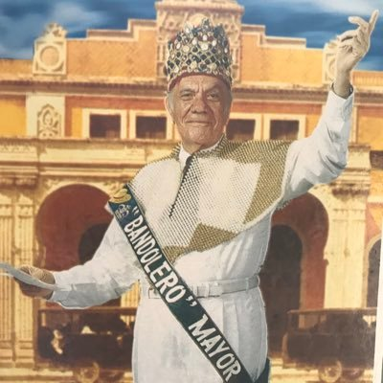
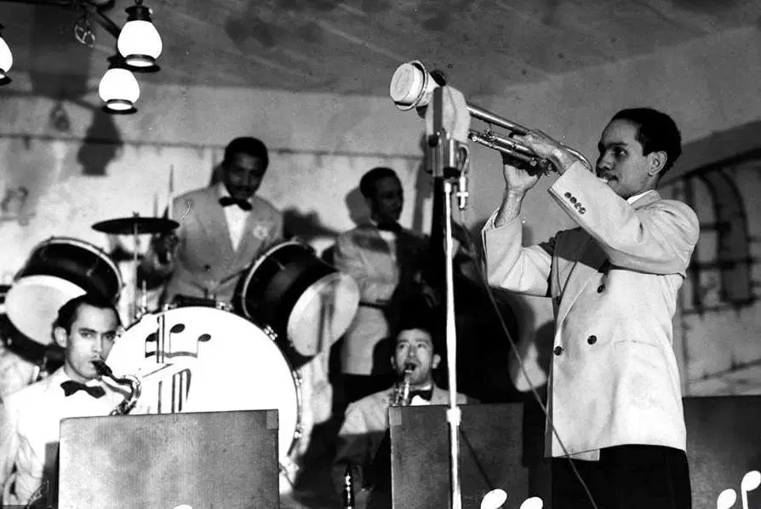
HITOS HISTORICOS DEL CARNAVAL 2024, ORGULLO DE CIUDAD.
75 años del primer Bando de Alfredo De la Espriella
El bandolero y mayor historiador de nuestra ciudad.
70 años de Te Olvidé
Considerado una de las sonoridades más importante y el himno del Carnaval de Barranquilla.
20 años del primer Carnaval como Patrimonio de la Humanidad
Celebramos la exaltación de la UNESCO como tesoro mundial.
50 años del Desfile de La Guacherna.
Desfile nocturno más importante de la Fiesta.

